Slide 1
CASO CLÍNICO NEUMOLOGÍA
VICENT MARTÍNEZ ALBERO
TALLERES INTEGRADOS III
4º MEDICINA 2018-2019
G9-10
APROBADO POR EL DR. JOVER

Slide 2
ANAMNESIS:
Varón de 67 años que acude a consulta remitido por médico de AP por fiebre, tos y MEG de una semana de evolución.
Antecentes:
No RAM
HTA, no DM, no DLP
No fumador
Médicos: ERGE, sd. Ansioso, cólicos renales, empiema pleural por neumococo en noviembre de 2018
No IQ
Tto: omeprazol, olmesartán + amlodipino, lexatin

Slide 3
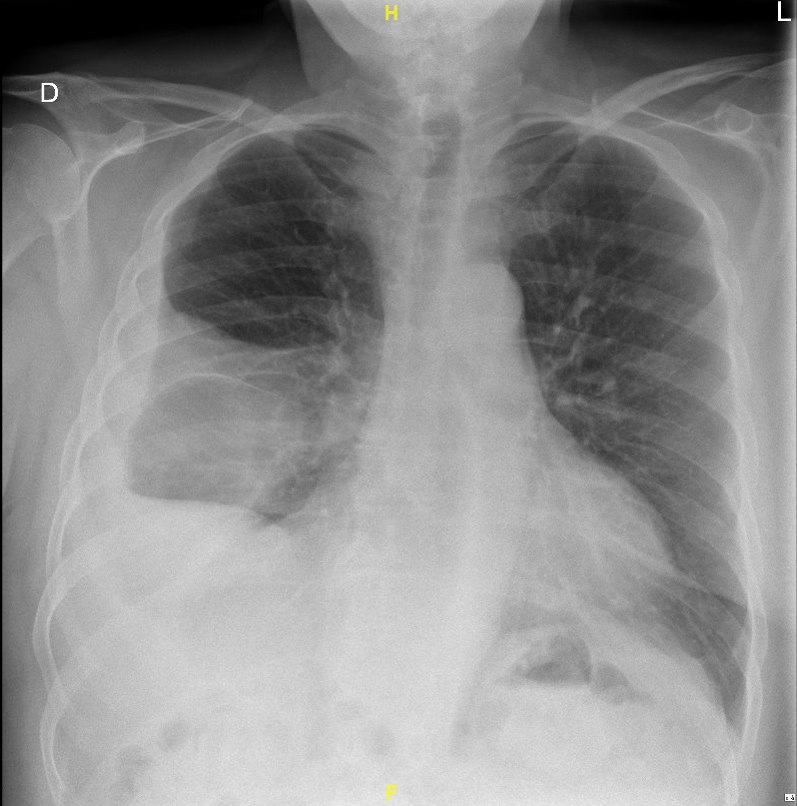

Slide 4
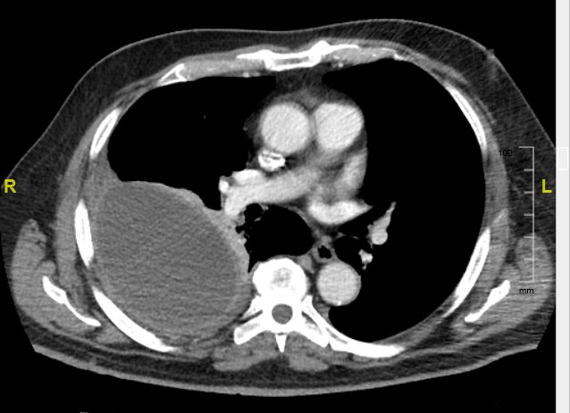
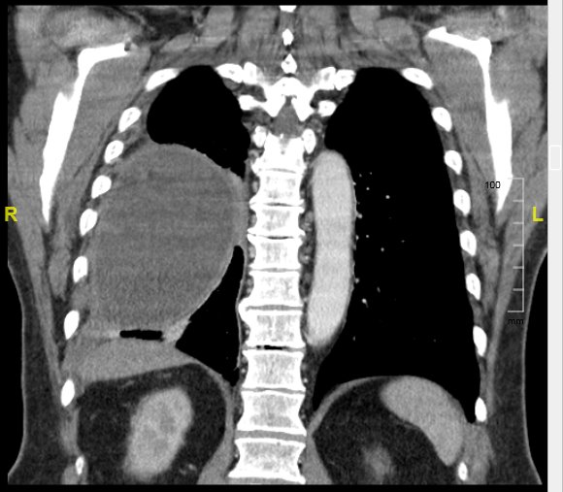

Slide 5
DX: Empiema pleural
En la TC se observa empiema de 8 cm de origen subpulmonar debido a no resolución completa del empiema previo.
Microbiología: + para Parvomonas micra (coco grampositivo anaerobio característico de flora dental)
Se ingresa al paciente y se realiza drenaje torácico y se decide tratamiento con ceftriaxona + levofloxacino y fibrinólisis.
El paciente mejora notablemente y a los pocos días se le da el alta hospitalaria.

